Slide 1
III SYNOD
ARCHIDIECEZJI LUBLESKIEJ
JESTEM ODPOWIEDZIALNY ZA KOŚCIÓŁ

Slide 2
ZAŁOŻENIA EDUKACYJNE
CELE KATECHETYCZNE
zapoznanie z głównymi informacjami o III Synodzie Archidiecezji Lubelskiej
ukazanie potrzeby odpowiedzialności za Kościół
WYMAGANIA
Uczeń:
wie, co to jest synod,
zna hasło III Synodu Archidiecezji Lubelskiej,
wie, czym zajmuje się synod,
wyjaśnia potrzebę zwołania III Synodu Archidiecezji Lubelskiej,
rozumie, że każdy jest powołany do odpowiedzialności za Kościół,
rozpoznaje hymn synodu.
POSTAWY:
Uczeń:
włącza się w modlitwę w intencji III Synodu Archidiecezji Lubelskiej,
troszczy się o Kościół lokalny,
rozwija postawę odpowiedzialności za Kościół.

Slide 3
MORALNOŚĆ, OBOWIĄZEK, ZAANGAŻOWANIE, DBANIE O KOGOŚ, CODZIENNOŚĆ, TRUDNOŚCI, DZIAŁANIE, ŻYCIE, RADOŚĆ, POWINNOŚĆ, WSPÓLNOTA, ZADANIE, PRACA, CZŁOWIEK, PRAWO, MIŁOŚĆ
 |  |  |  |  |  |  |  |  | O
 |  |  |  |  |  |  |  |  | D
 |  |  |  |  |  |  |  |  | P
 |  |  |  |  |  |  |  |  | O
 |  |  |  |  |  |  |  |  | W
 |  |  |  |  |  |  |  |  | I
 |  |  |  |  |  |  |  |  | E
 |  |  |  |  |  |  |  |  | D
 |  |  |  |  |  |  |  |  | Z
 |  |  |  |  |  |  |  |  | I
 |  |  |  |  |  |  |  |  | A
 |  |  |  |  |  |  |  |  | L
 |  |  |  |  |  |  |  |  | N
 |  |  |  |  |  |  |  |  | O
 |  |  |  |  |  |  |  |  | Ś
 |  |  |  |  |  |  |  |  | Ć

Slide 4
 |  |  |  |  |  | C | Z | Ł | O | W | I | E | K
 |  |  |  |  |  |  | Z | A | D | A | N | I | E
 |  |  |  |  |  |  |  |  | P | R | A | C | A
 |  |  | W | S | P | Ó | L | N | O | T | A
 | Z | A | A | N | G | A | Ż | O | W | A | N | I | E
 |  |  |  |  | O | B | O | W | I | Ą | Z | E | K
 |  |  |  | D | B | A | N | I | E | O | K | O | G | O | Ś
 |  |  |  |  |  | T | R | U | D | N | O | Ś | C | I
 |  |  |  |  |  |  |  | D | Z | I | A | Ł | A | N | I | E
 |  |  |  |  |  | Ż | Y | C | I | E
 |  |  |  |  |  |  |  | R | A | D | O | Ś | Ć
 |  |  |  |  | M | O | R | A | L | N | O | Ś | Ć
 |  |  |  | P | O | W | I | N | N | O | Ś | Ć
 |  |  |  |  | P | R | A | W | O
C | O | D | Z | I | E | N | N | O | Ś | Ć
 |  |  |  | M | I | Ł | O | Ś | Ć

Slide 5
CZYM JEST SYNOD DIECEZJALNY?
Synod diecezjalny jest zwoływany przez biskupa diecezji zwłaszcza wtedy, gdy chce się on poradzić swoich diecezjan oraz wsłuchać w głos Ducha Świętego, który przemawia przez wspólnotę Kościoła diecezjalnego. Chodzi o podjęcie rozmowy na temat jakości naszego życia chrześcijańskiego. Synod diecezjalny jest najważniejszym ciałem doradczym biskupa.
HASŁO SYNODU
„Kościół - dom i szkoła komunii”

Slide 6
Zadania i cele synodu
Zadaniem synodu diecezjalnego jest wspieranie biskupa w sprawowaniu jego urzędu.
Do zadań Synodu należy zweryfikowanie trafności programów duszpasterskich, które są stosowane obecnie, a także zaproponowanie nowych kierunków rozwoju duszpasterskiego, jeśli tylko takie okażą się potrzebne.

Slide 7
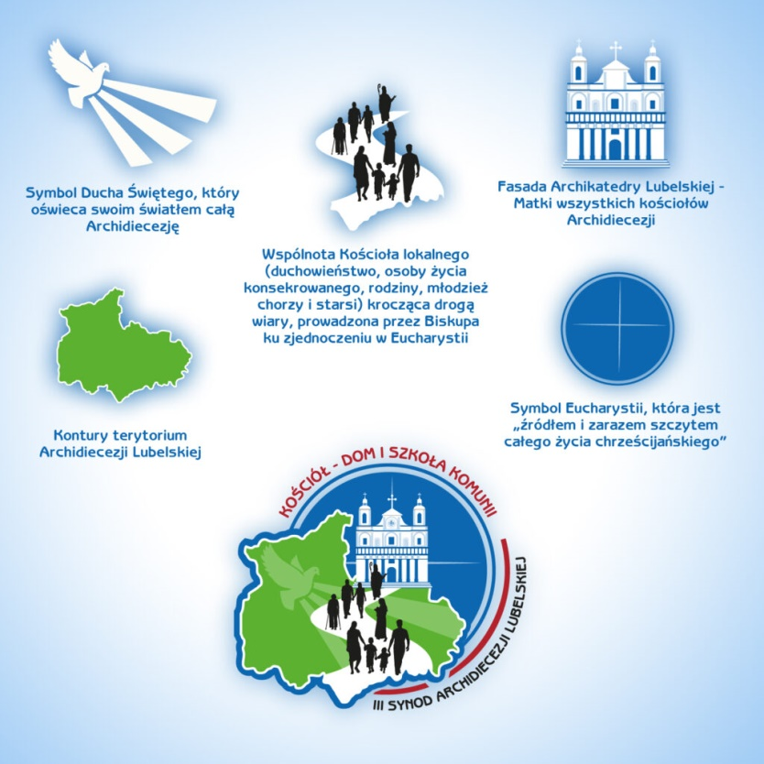

Logo synodu

Slide 8
Hymn synodu
NA MELODIĘ: PANIE, DOBRY JAK CHLEB
Duchu Święty, Twa moc
Niechaj odnowi oblicze Kościoła,
Bo Tyś do wiary swój lud powołał
I w swej miłości zachował.
Ojciec nas wezwał, by iść wspólną drogą,
Syn nas odnowił przez swe zmartwychwstanie.
Idźmy więc razem i przynieśmy owoc,
W każdym z nas słowo niech się ciałem stanie.
Duchu Święty, Twa moc…
Jednego serca i jednego ducha
Budujmy świętą komunię Kościoła.
Niech jego Matka naszych próśb wysłucha
I tam prowadzi, gdzie nas Jezus woła.
Duchu Święty, Twa moc…

Slide 9
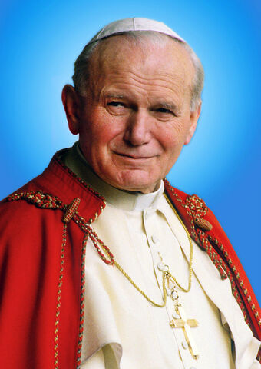
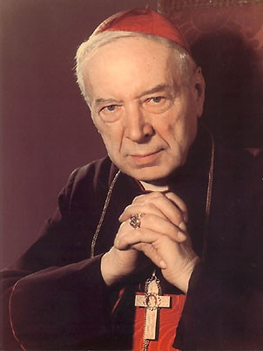
Patroni synodu
Jan Paweł II
Prymas Tysiąclecia
Kardynał Stefan Wyszyński

Slide 10
Rz 12,4-6
„Jak bowiem w jednym ciele
mamy wiele członków,
a nie wszystkie członki
spełniają tę samą czynność –
podobnie wszyscy razem
tworzymy jedno ciało w Chrystusie,
a każdy z osobna jesteśmy
nawzajem dla siebie członkami”.

Slide 11
Modlitwa w intencji synodu
Boże w Trójcy Świętej Jedyny, Ty wzywasz nas nieustannie,
abyśmy stawali się świadkami Ewangelii.
Na Twoje Słowo wyruszamy w drogę,
podejmując dzieło III Synodu Archidiecezji Lubelskiej.
Spraw Panie, abyśmy się otworzyli na odnawiające działanie
Ducha Świętego w naszych parafiach, rodzinach i wspólnotach.
Zawierzamy Ci wszystkich uczestników Synodu
i cały Lud Boży archidiecezji lubelskiej.
Niech postanowienia i owoce Synodu
uczynią nasz Kościół diecezjalny domem i szkołą komunii,
abyśmy odkrywając Eucharystię jako źródło jedności i miłości stawali się autentyczną wspólnotą wiary, w której każdy znajduje swoje miejsce.
Maryjo, Matko Kościoła i Niewiasto Eucharystii,
prowadź nas i wspieraj w synodalnej drodze,
na której pragniemy spotkać Twojego Syna.
Święty Stanisławie Biskupie, módl się za nami.
Święty Janie Kanty, módl się za nami
Święty Janie Pawle II, módl się za nami.

Slide 12
TEST PODSUMOWUJĄCY TREŚCI ZAJĘĆ
1. Hasło III Synodu Archidiecezji Lubelskiej brzmi:
a. Kościół - dom i szkoła komunii
b. Kościół - dom i szkoła Eucharystii
c. Archidiecezja - dom i szkoła komunii
2. Patroni III Synodu Archidiecezji Lubelskiej:
a. Jan Paweł II i arcybiskup Stanisław Budzik
b. Jan Paweł II i kardynał Stefan Wyszyński
c. Jan Paweł II i arcybiskup Józef Życiński
3. Hymn synodu śpiewamy na melodię:
a. „U drzwi Twoich stoję Panie”
b. „Panie, dobry jak chleb”
c. „Abba Ojcze”

Slide 13
TEST PODSUMOWUJĄCY TREŚCI ZAJĘĆ
4. Przez kogo zwoływany jest synod diecezjalny?
a. prymasa
b. biskupa
c. proboszcza
5. Zadaniem synodu jest:
a. wspieranie prymasa w sprawowaniu jego urzędu
b. wspieranie biskupa w sprawowaniu jego urzędu
c. wspieranie proboszcza w sprawowaniu jego urzędu
6. Zaznacz poprawny opis logo synodu:
a. Na tle mapy Archidiecezji Lubelskiej widoczna jest wspólnota wiernych, zmierzających do świątyni – domu Bożego.
b. Na tle mapy Diecezji Lubelskiej widoczna jest wspólnota wiernych, zmierzających do świątyni – domu Bożego.
c. Na tle mapy Archidiecezji Lubelskiej widoczna jest rodzina, zmierzających do świątyni – domu Bożego.

Slide 14
TEST PODSUMOWUJĄCY TREŚCI ZAJĘĆ
7. Na logo synodu Duch Święty został ukazany za pomocą symbolu:
a. gołębicy
b. fasady Archikatedry Lubelskiej
c. drogi
8. Piąte przykazanie kościelne brzmi:
a. Troszczyć się o potrzeby wspólnoty Kościoła.
b. Troszczyć się o potrzeby materialne Kościoła.
c. Troszczyć się o potrzeby Kościoła.
9. Archidiecezji Lubelskiej przewodniczy:
a. arcybiskup Stanisław Budzik
b. arcybiskup Wojciech Polak
c. arcybiskup Stanisław Dziwisz

Slide 15
Praca domowa
Praca dla wszystkich:
W jaki sposób możesz wyrażać swoją odpowiedzialność za Kościół lokalny?
Zapisz 5 przykładów.
Praca dla chętnych:
Ułóż krzyżówkę do hasła:
DOM I SZKOŁA KOMUNII.
Wykorzystaj treści związane
z III Synodem Archidiecezjalnym.

